Slide 1
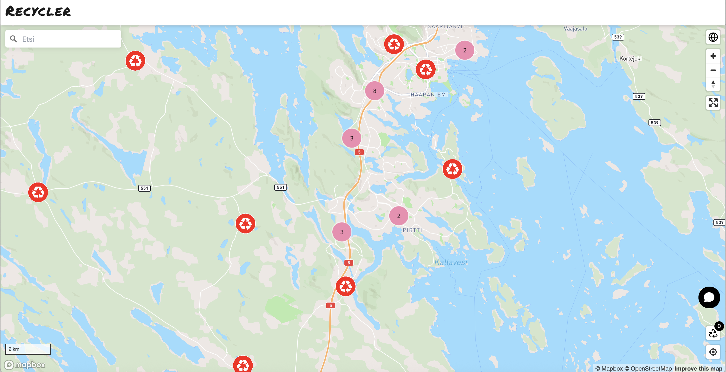

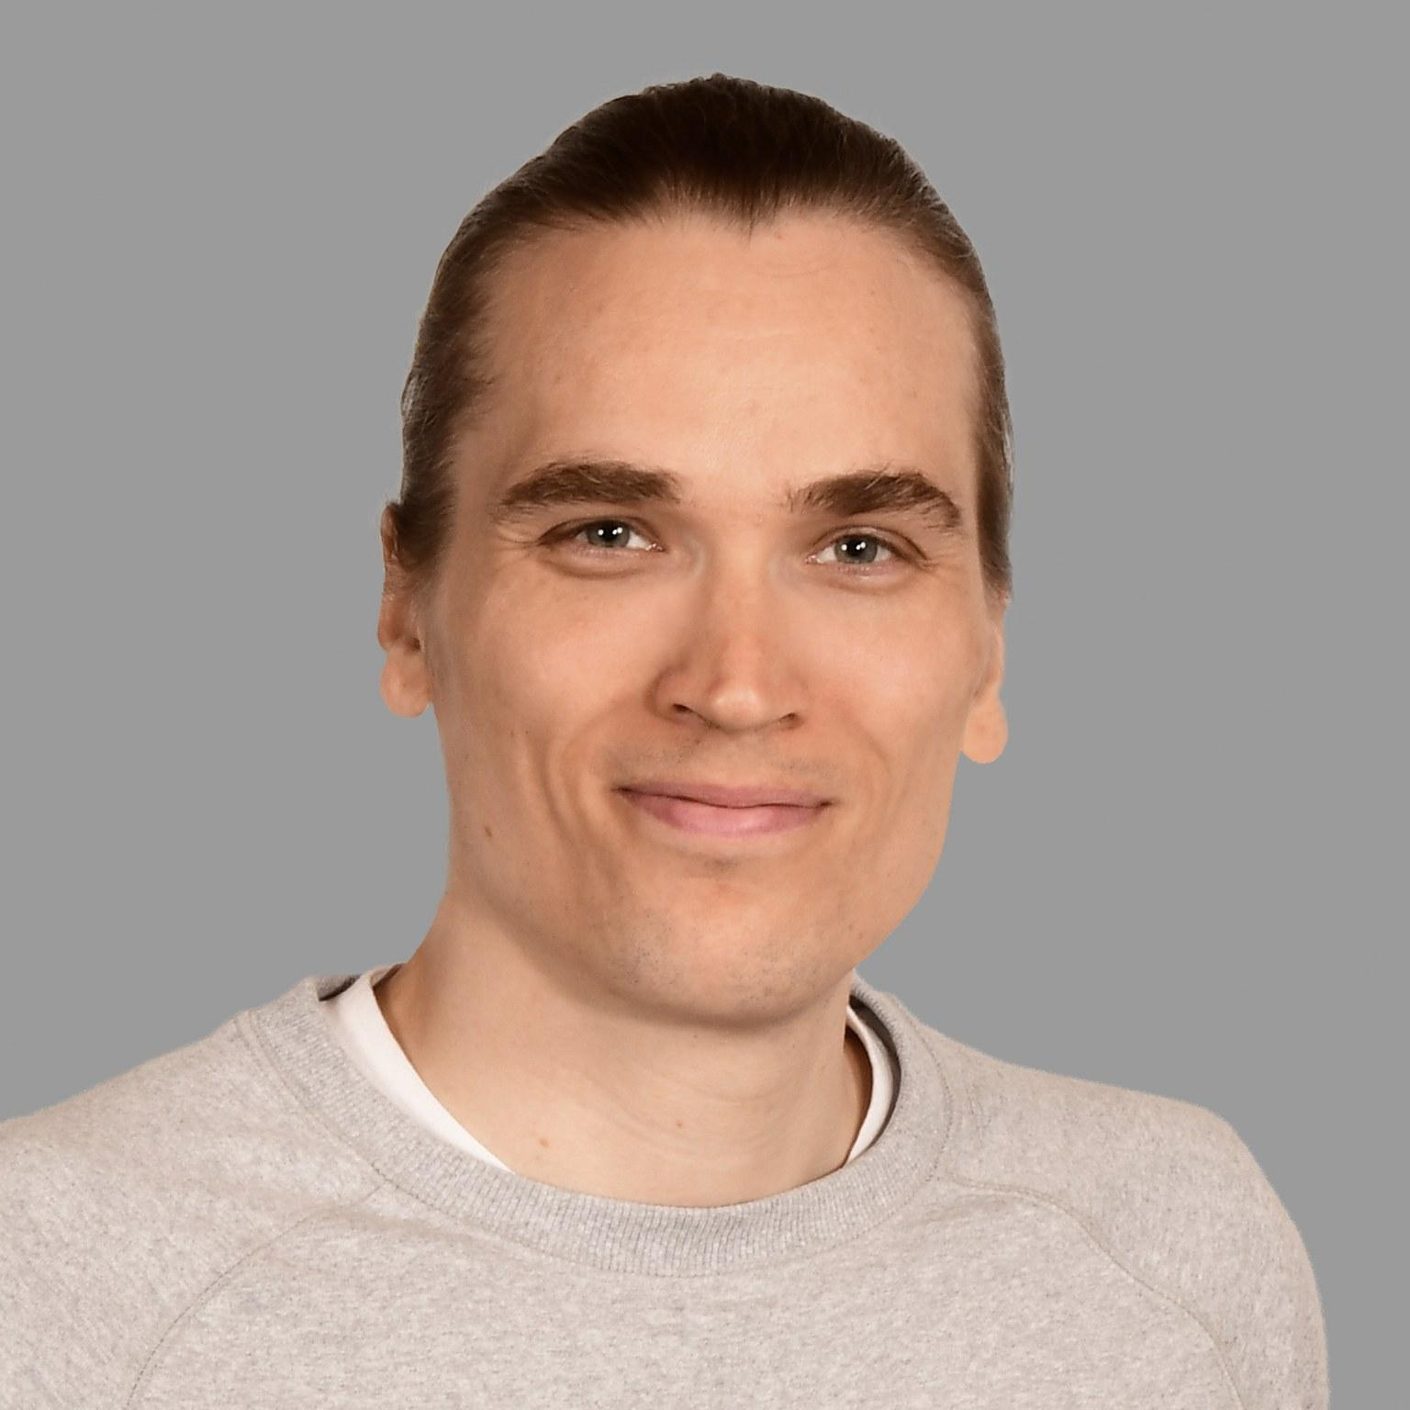
Esittelyt ja taustaa palvelulle
Jussi Niilahti
Pirkka Huhtala

Slide 2
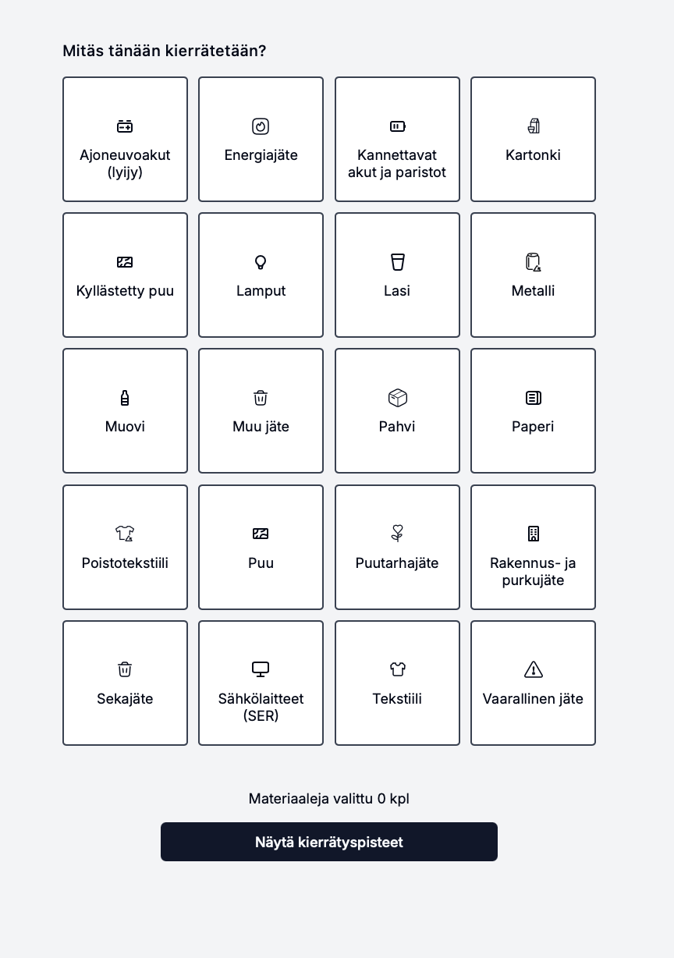
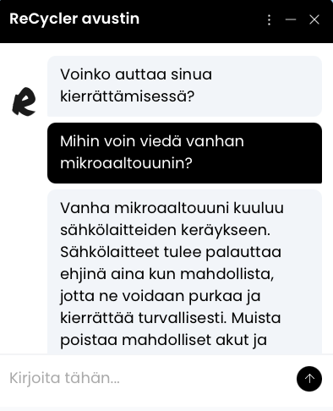
Paikannushaku
Karttatoiminnot
Koulutettu tekoälyavustin
Materiaalivalinnat
Sijaintiseuranta

Slide 3
Missä nyt mennään ja mitä seuraavaksi?

Slide 4
Mitä etsimme?

